Slide 1

Smart Shop floor management
Trabalho desenvolvido por:
Miguel Fortes (1171611)
Pedro Cardoso (1171171)
Jorge Pessoa (1180761)
Rui Mendes (1170385)
Bruno Pereira (1191454)

Slide 2
Principais Objetivos do Sistema
Fornecer uma aplicação para que o Gestor do Projeto especifique um documento XSD para validar um ficheiro XML e pretende exportar para um ficheiro XML toda a informação subjacente ao chão de fábrica. Também pretende que a equipa desenvolva uma aplicação que simule o funcionamento de uma maquina, o qual, suporte pedidos de monitorização do seu estado.
Fornecer uma aplicação para que o Gestor de Produção possa gerir toda a informação subjacente às ordens de produção(criar, consultar, importar de um ficheiro).
Fornecer uma aplicação para que o Gestor de Chão de Fábrica pretende associar ficheiros de configuração às maquinas e verificar o seu estado atual (ativa ou inativa) e fazer o processamento das mensagens (consultar, arquivar).
Fornecer um serviço de comunicação com maquinas o qual, importa as mensagens existentes no ficheiro de texto presentes no diretório de entrada e também proceder à recolha das mensagens geradas/pelas maquinas de uma determinada linha de produção.
Fornecer um serviço de monitorização das maquinas, o qual, pretende monitorizar as maquinas por linha de produção.
Fornecer um serviço de processamento de mensagens que efetua o processamento das mensagens disponíveis no sistema.

Slide 3
Processo de Desenvolvimento adotado e Planeamento
Para o desenvolvimento de todas as funcionalidades, estas foram divididas de forma a que cada elemento da equipa participasse nas atividades correspondentes a todas as unidades curriculares a que estão inscritos.
Ao contrario da iteração anterior, não foi possível um modo de divisão de tarefas diferente que diminuísse interdependência entre cada encargo devido ao que foi mencionado no parágrafo anterior.

Slide 4
Processo de Desenvolvimento adotado e Planeamento
No desenvolvimento deste trabalho foi adotada a metodologia SCRUM de forma a agilizar o processo de desenvolvimento.
Para tal no início do projeto foi realizada uma Sprint Planning Meeting e para além disso, foram efetuadas diariamente Daily SCRUM Meetings de forma a coordenar o progresso de todos os elementos.

Slide 5
Metodologia de Trabalho em Equipa
O processo de desenvolvimento foi dividido em 5 fase:
Análise dos requerimentos e construção da Funcionalidade;
Design da Funcionalidade;
Implementação da Funcionalidade;
Testes à Funcionalidade;
Verificação à Funcionalidade;
Ao longo do projeto procurou-se manter a integridade das funcionalidade vitais após cada iteração para garantir a coerência do mesmo.

Slide 6
Metodologia de Trabalho em Equipa
Documentação:
Para facilitar a compreensão do funcionamento da Aplicação, está disponível uma documentação detalhada sobre cada uma das funcionalidades do projeto o que incluí:
Diagramas de Sequência;
Diagrama de Classes;
Diagrama de Sequência do Sistema;
Exemplos de Testes;

Slide 7
Estratégia para Resolução de Conflitos
Relativamente à Resolução de Conflitos, todos os membros adotaram uma abordagem assertiva nas relações interpessoais o que facilitou a comunicação, partilha de informação e entreajuda, dinamizando e facilitando o trabalho de todos.
Sempre que se verificou qualquer indício de conflito este foi logo resolvido para que este não escalasse a proporções maiores.
Devido ao facto de adotarmos uma metodologia de trabalho onde era sempre salvaguardada a integridade do projeto após cada iteração, não foram verificados conflitos que pudessem por em causa a integridade do mesmo.

Slide 8
Qualidade do Produto
Tendo em conta as métricas e objetivos definidos para este trabalho, acreditamos que alcançamos um produto de boa qualidade e fácil utilização.
Todas as funcionalidades definidas pelo cliente foram implementadas com sucesso e foram testadas repetidamente até estarmos satisfeitos com a performance da nossa aplicação.

Slide 9
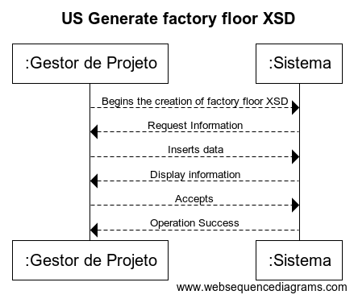
Funcionalidade: Especificar um documento XSD que valide conteúdos XML
Imagem 1: Diagrama de Sequência do Sistema

Slide 10
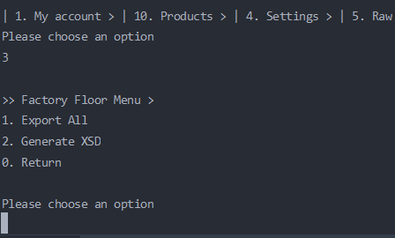
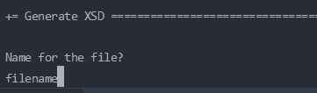
Funcionalidade: Especificar um documento XSD que valide conteúdos XML
Imagem 1: Output da consola
Imagem 2: Output da consola

Slide 11
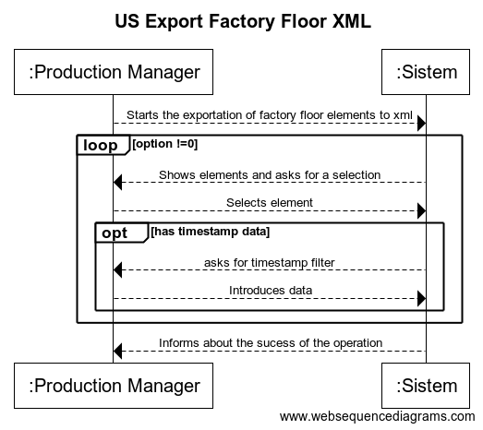
Funcionalidade: Exportar para ficheiro XML toda a informação subjacente ao chão de fabrica
Imagem 1: Diagrama de Sequência do Sistema

Slide 12
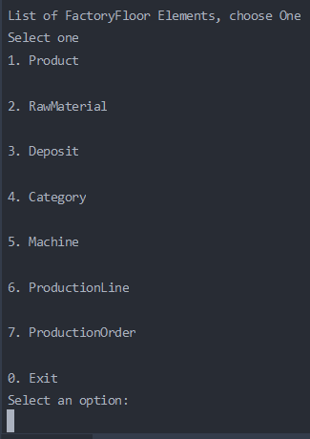
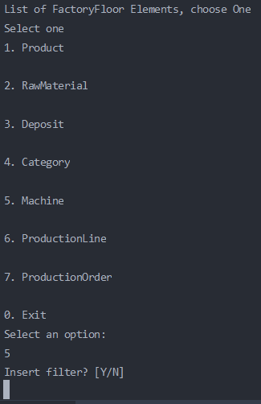
Funcionalidade: Exportar para ficheiro XML toda a informação subjacente ao chão de fabrica
Imagem 1: Output da consola
Imagem 2: Output da consola
Imagem 3: Output da consola

Slide 13
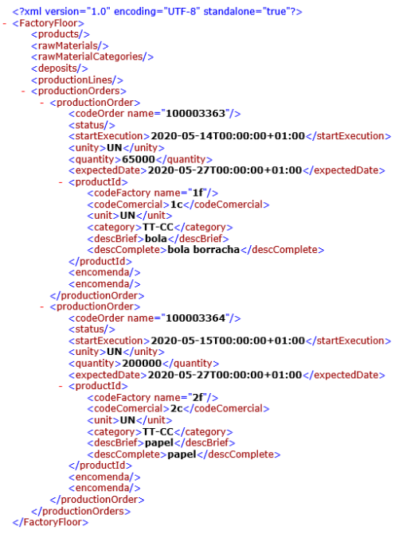
Funcionalidade: Exportar para ficheiro XML toda a informação subjacente ao chão de fabrica
Imagem 4: Exemplo formatação de ficheiro XML

Slide 14
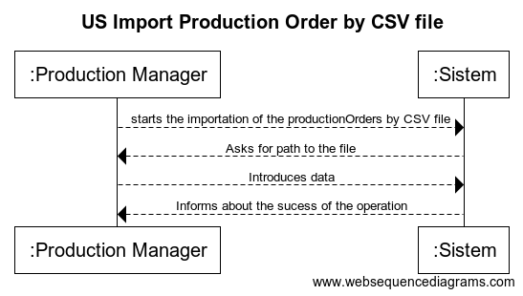
Funcionalidade: Importar ordens de produção através de um ficheiro CSV
Imagem 1: Diagrama de Sequência do Sistema

Slide 15
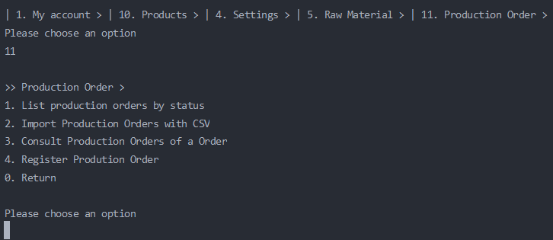
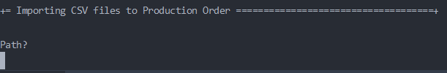
Funcionalidade: Importar ordens de produção através de um ficheiro CSV
Imagem 1: Output da Consola
Imagem 2: Output da Consola

Slide 16
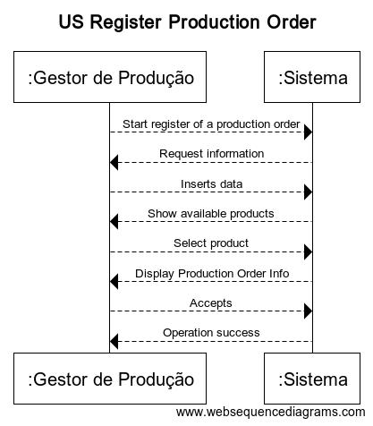
Funcionalidade: Introduzir manualmente uma nova ordem de produção
Imagem 1: Diagrama de Sequência do Sistema

Slide 17
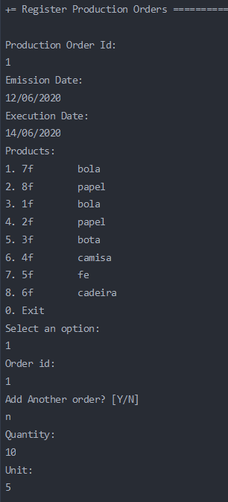
Funcionalidade: Introduzir manualmente uma nova ordem de produção
Imagem 2: Output da Consola
Imagem 1: Output da Consola
Imagem 3: Output após a Especificação de uma Ordem de Produção

Slide 18
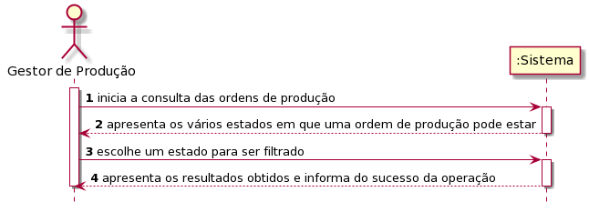
Funcionalidade: Consultar as ordens de produção que estão num determinado estado
Imagem 1: Diagrama de Sequência do Sistema

Slide 19
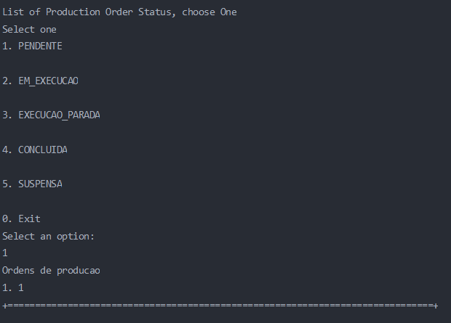
Funcionalidade: Consultar as ordens de produção que estão num determinado estado
Imagem 1: Output da consola
Imagem 2: Output da consola

Slide 20
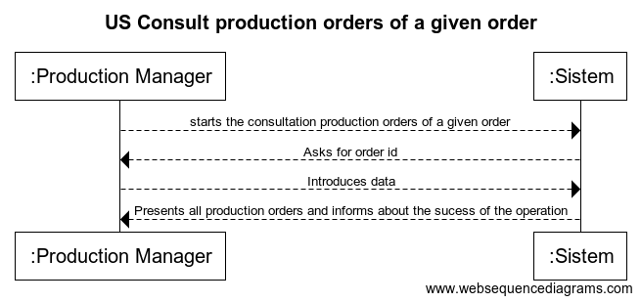
Funcionalidade: Consultar as ordens de produção de uma dada encomenda
Imagem 1: Diagrama de Sequência de Sistema

Slide 21
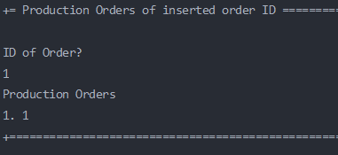
Funcionalidade: Consultar as ordens de produção de uma dada encomenda
Imagem 1: Output da Consola
Imagem 2: Output da Consola

Slide 22
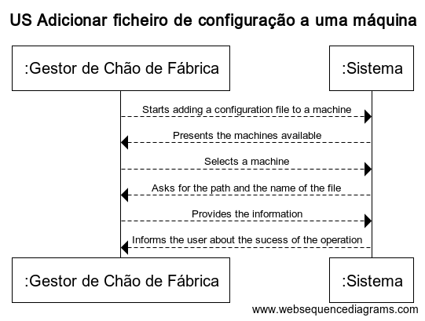
Funcionalidade: Associar um ficheiro de configuração a uma máquina
Imagem 1: Diagrama de Sequência de Sistema

Slide 23
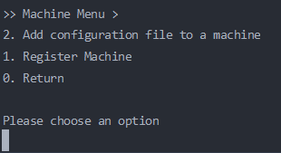
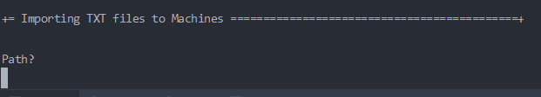
Funcionalidade: Associar um ficheiro de configuração a uma máquina
Imagem 2: Output da Consola
Imagem 1: Output da Consola
Imagem 1: Output da Base de dados

Slide 24
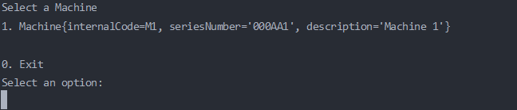

Funcionalidade: Associar um ficheiro de configuração a uma máquina
Imagem 1: Output da Consola
Imagem 2: Output da Base de dados depois de associar

Slide 25
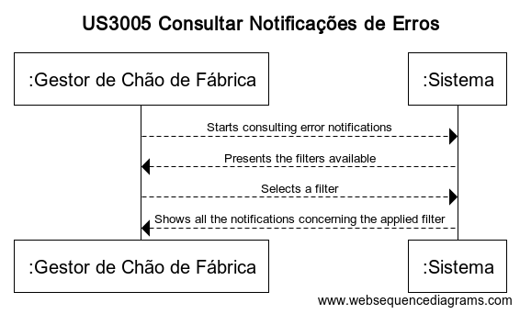
Funcionalidade: Consultar as notificações de erros de processamento por tratar
Imagem 1: Diagrama de Sequência do Sistema

Slide 26
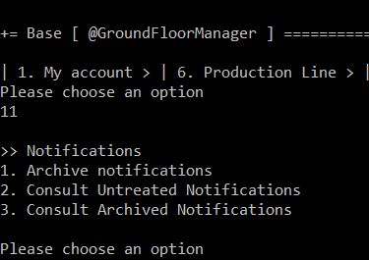
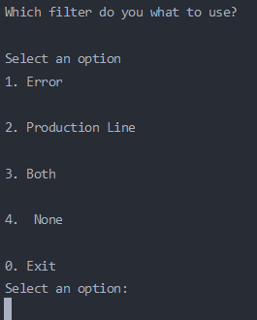
Funcionalidade: Consultar as notificações de erros de processamento por tratar
Imagem 1: Output da Consola
Imagem 2: Output da Consola

Slide 27
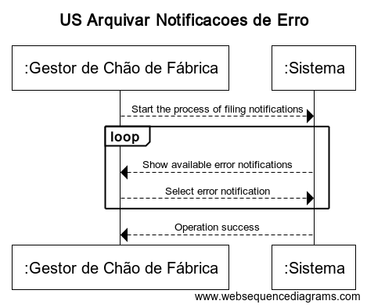
Funcionalidade: Arquivar uma ou mais notificações de erros de processamento
Imagem 1: Diagrama de Sequência do Sistema

Slide 28
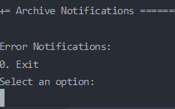
Funcionalidade: Arquivar uma ou mais notificações de erros de processamento
Imagem 1: Output da Consola
Imagem 2: Output da Consola

Slide 29
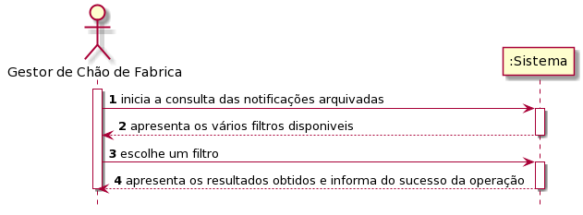
Funcionalidade: Consultar as notificações de erros de processamento arquivadas
Imagem 1: Diagrama de Sequência do Sistema

Slide 30
Funcionalidade: Consultar as notificações de erros de processamento arquivadas
Imagem 1: Output da Consola
Imagem 2: Output da Consola

Slide 31
Restantes funcionalidades:
As restantes funcionalidades serão demonstradas na apresentação.

Slide 32
Resultados Esperados
O projeto foi desenvolvido de forma a facilitar futuras alterações e suportar a implementação de novas funcionalidades ao mesmo.
Estamos confiantes que o resultado esperado pelo Cliente foi alcançado com a nossa Aplicação.

